Slide 1
S’engager dans l’humanitaire comme bénévole

Slide 2
Présentation
59 ans
Ingénieur d’études au LRGP (Laboratoire réactions et génie des procédés)
Axe: Génie des Produits
  Extrusion réactive
  Recyclage des plastiques
  Recyclage des déchets plastiques
  Conception et montage de pilotes expérimentaux
Engagé (CDD) chez Médecins sans Frontières
  Logisticien Hôpital
  Urgence Vacci Fièvre Jaune
  Mission de reconnaissance Frontière Soudanaise
  Urgence Vacci Rougeole

Slide 3
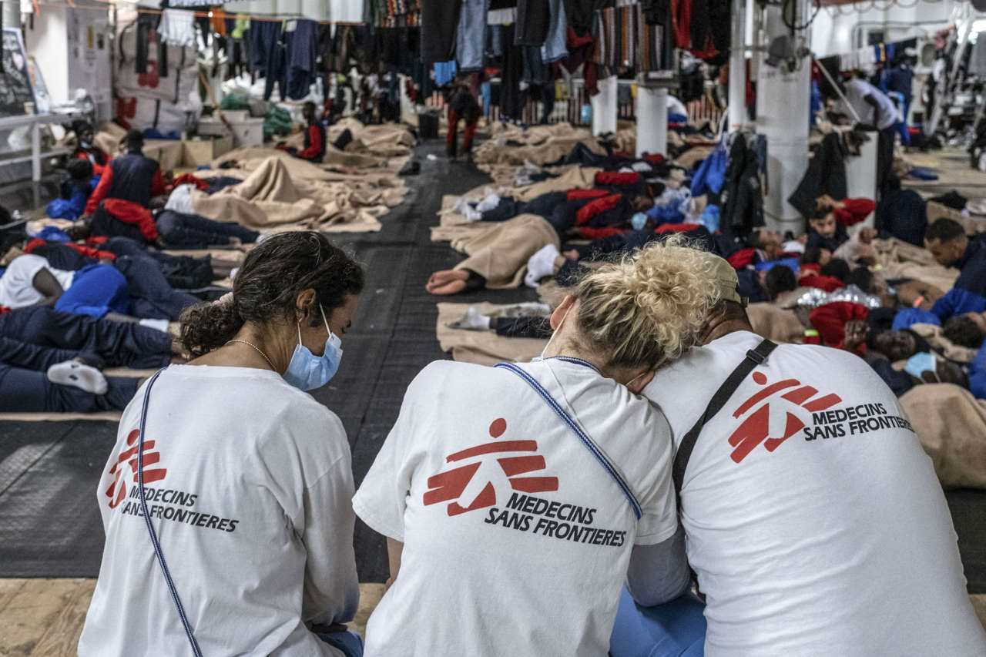
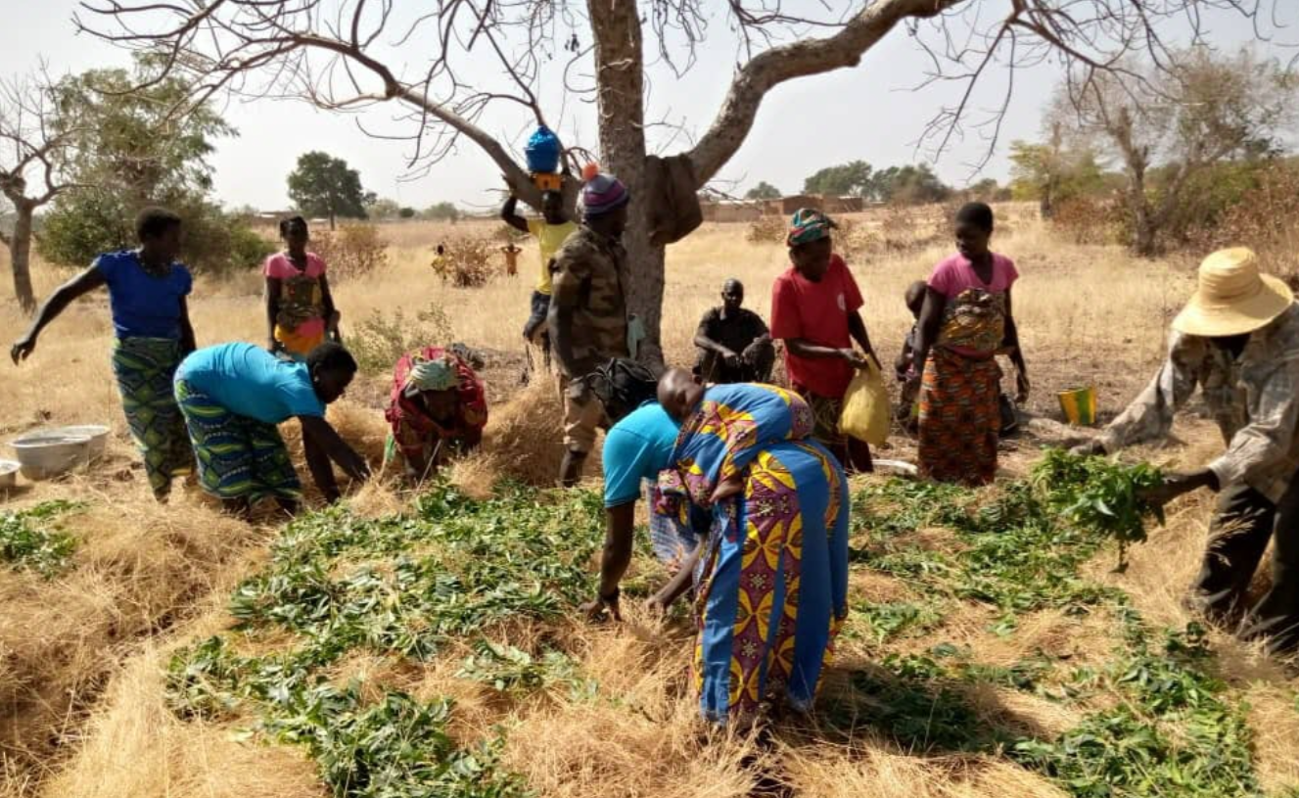
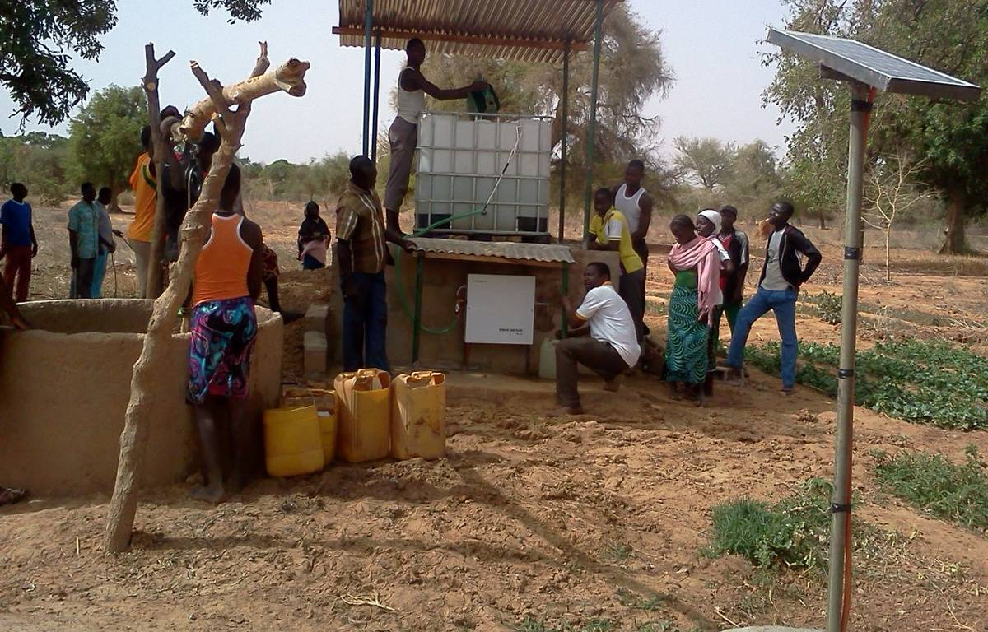
Les métiers
Médical
  Microbiologistes
  Médecins
  Infirmiers
  Pharmaciens
  Psychologues
Logistique
  Architectes
  Électriciens
  Logisticiens
  Mécaniciens
  Traitement de l’eau
  Techniciens biomédical
Administratif
  Comptables,
  gestion administrative
  RH
Etc,

Slide 4
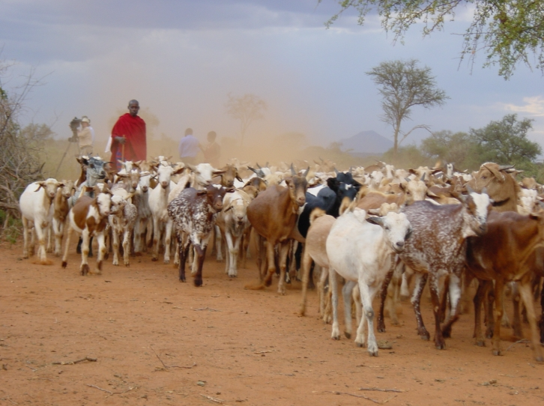
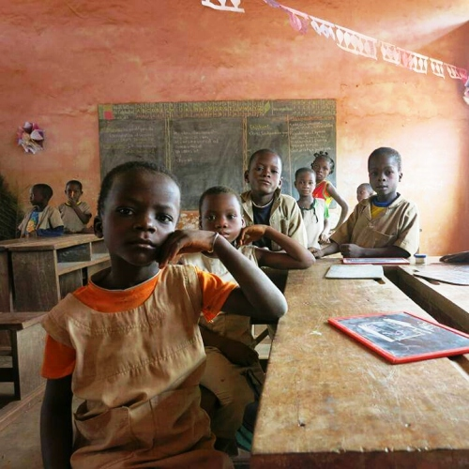
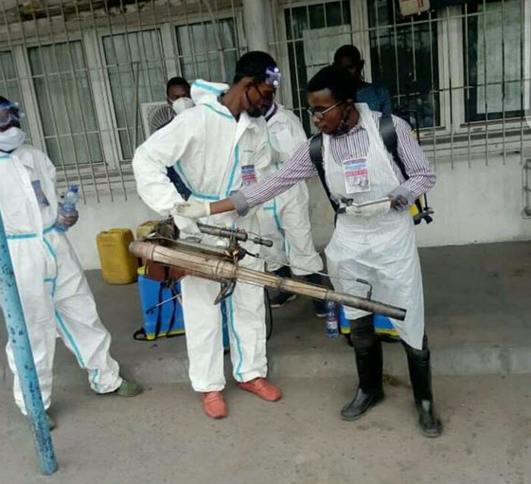
Les missions
Education
Médicale
  Lutte anti vectorielle (paludisme)
  Hygiène (traitement de l’eau)
  Le planning Familial
Défense des droits des enfants
Agriculture et sécurité alimentaire
Migrations de populations
Urgences humanitaires

Slide 5

Organisations Non Gouvernementales
Bien se renseigner (lire les bilans financiers)
Bien réfléchir (ce n’est pas une décision que l’on prend à la légère)
beaucoup proposent des missions s’étalant de 3 mois à 1 an (possible reconduction)
Pas de surprises: les missions et contrats sont clairs dès le début
Formations (1 à 2 semaines)
Quelques prérequis (mais pas obligatoires)
Dépaysement mais régions sensibles (voire pour certaines: instables)
Expériences très enrichissantes (et très encadrées):
  Gestion de projets
  Management
  Rédaction compte-rendu/rapports
  Découvertes d’autres cultures
  Optimiser les ressources (être réactif)
  Etc.

Slide 6

Oxfam
Agriculture et sécurité alimentaire
Climat Energie (panneaux photovoltaïques)
Traitement de l’eau
Construction de puits, mise en place de pompes
Migrations de populations (suivi, soutien)
Formation (installation dans des coopératives)
Urgences humanitaires (tremblement de terre, inondations, etc)
Distribution NFI et alimentaire

Slide 7

Mentor Initiative
Distribution de médicaments,
Suivi de migration
Lutte anti vectorielle (paludisme)
Traitement de l’eau
Maladies tropicales négligées
Etc

Slide 8

War Child
Programme de protection à l’enfance dans les zones de guerre
Education
Protection
Défense des droits de l’enfant
Aide alimentaire
Recherche de famille

Slide 9

DRC
Défense des droits des déplacés
Apporte un soutien matériel aux populations
Engage des politiques de désarmement
Construit des abris, participe à la reconstruction des habitats
Gestion des camps de réfugiés

Slide 10

Médecins sans Frontières
Organisation non Gouvernementale à but non lucratif (loi de 1901)
Aide médicale
  Construction d’hôpital, de pharmacie
  Mise en place de services pédiatriques
  Support des ministères de la santé en place
  Planning familial
  Lutte anti vectorielle (paludisme)
  Aide d’urgence
Assainissement de l’eau
Urgence (Ebola, Choléra, catastrophes naturelles, etc)
Chirurgie de guerre
Rééducation
Etc.

